Slide 1
Österreichische Landeskunde Kunst und Architektur
18.10.2021

Slide 2
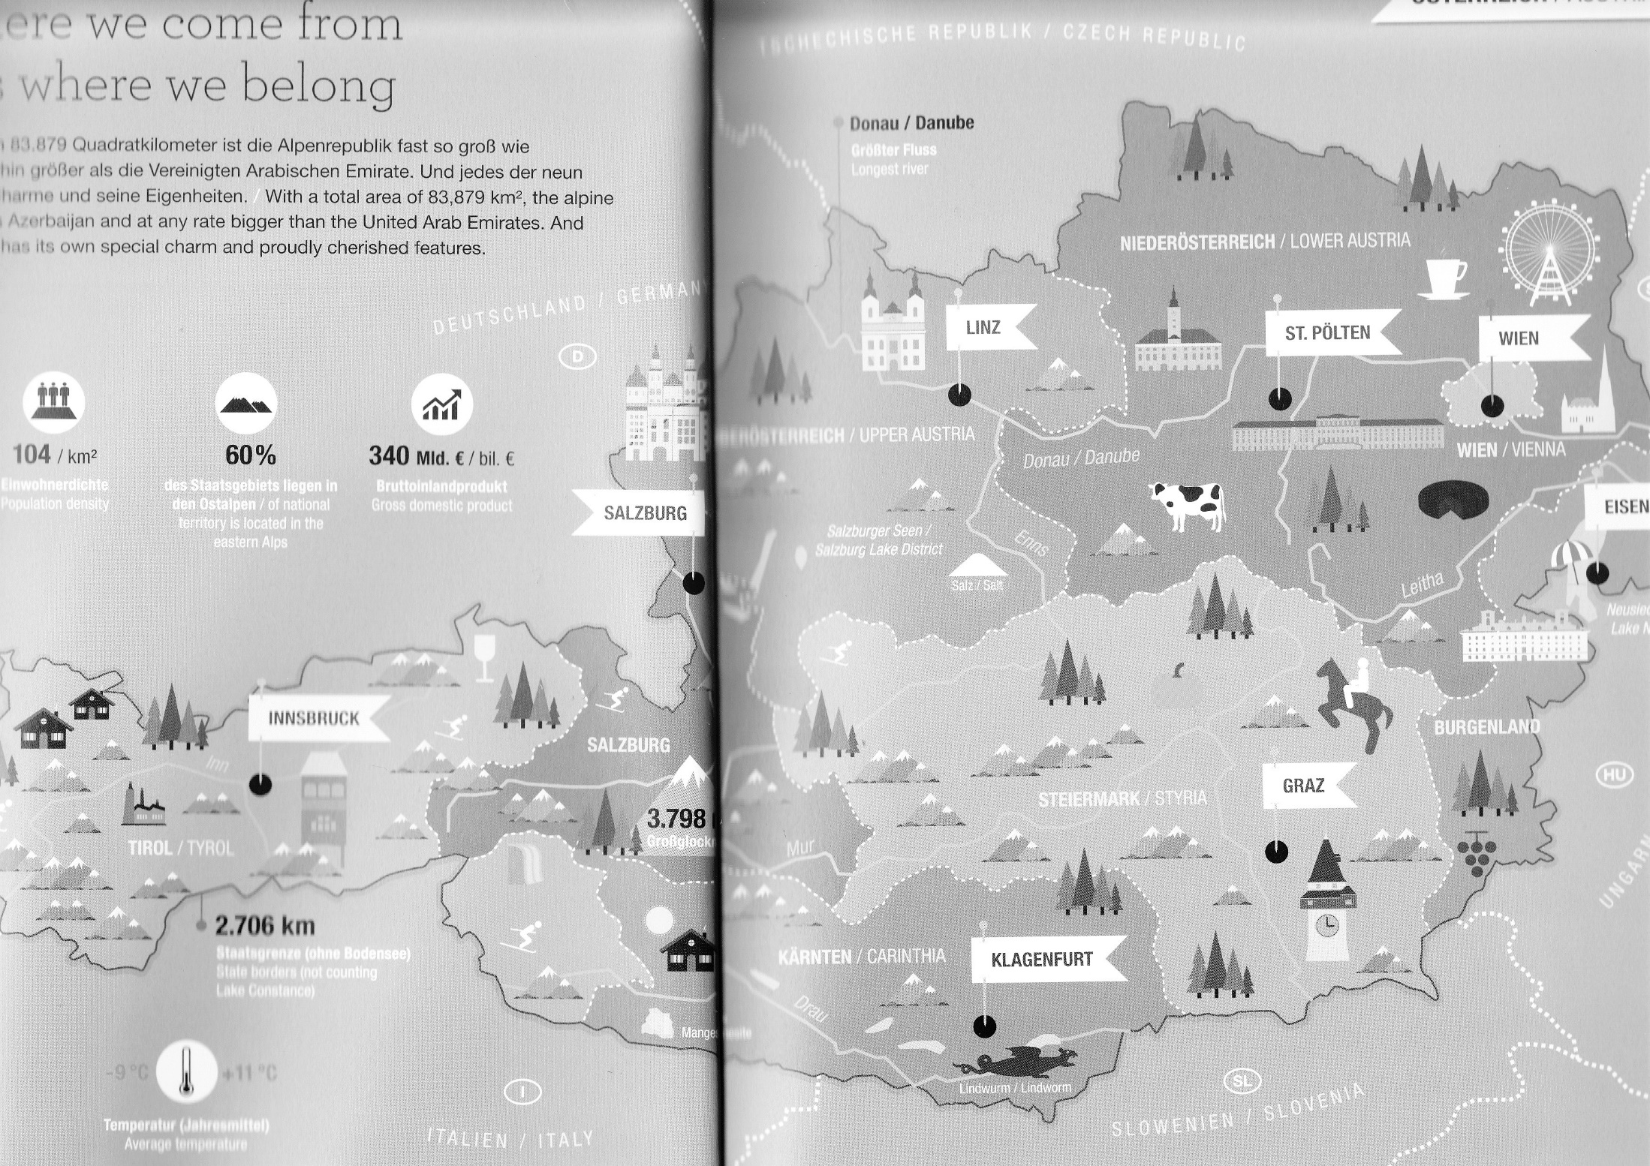

Slide 3
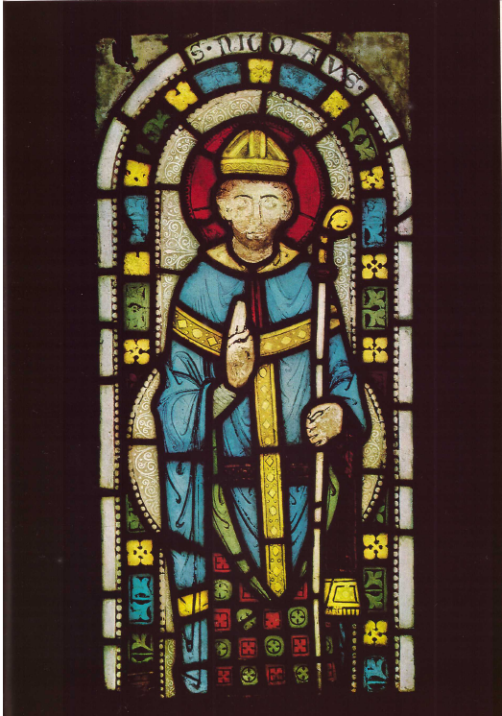
Der heilige Nikolaus. Romanisches Glasfenster aus Göfis, Vorarlberg

Slide 4
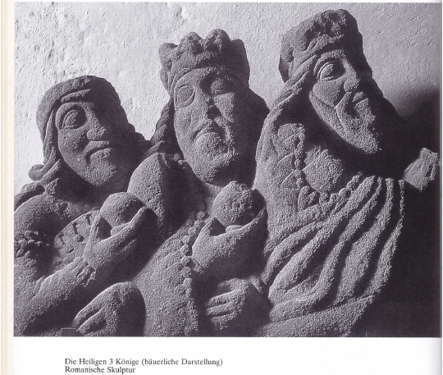

Slide 5
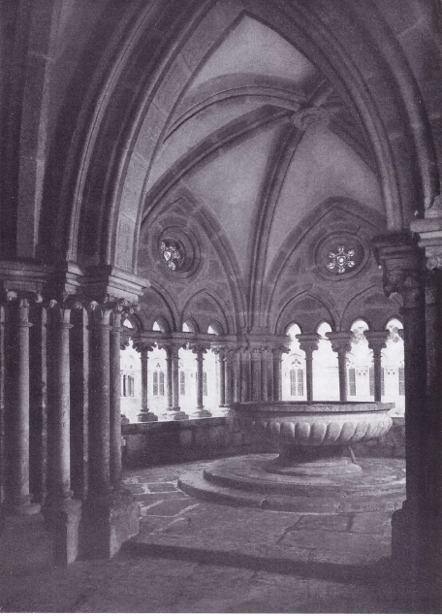
Stift Zwettl (13. Jh.; Gotik)

Slide 6
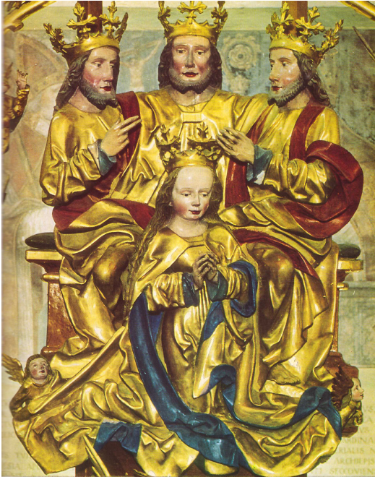
Dürnberger Altar in Seckau, Steiermark.
Krönung der heili-gen Maria.
Südtiroler Schule, um 1500

Slide 7
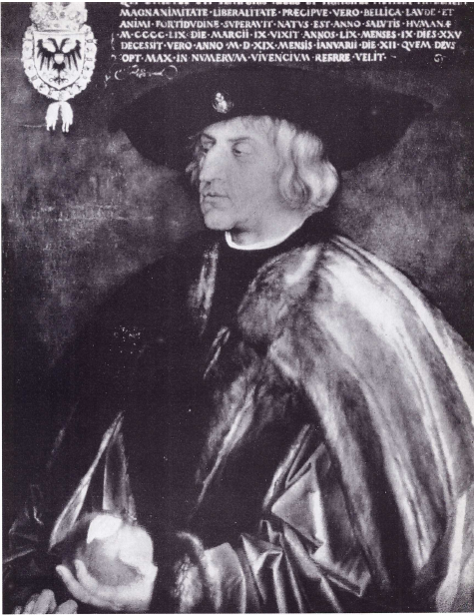
Kaiser Maximilian I. (1493-1519) nach einem Gemälde von Albrecht Dürer (1471-1528)

Slide 8
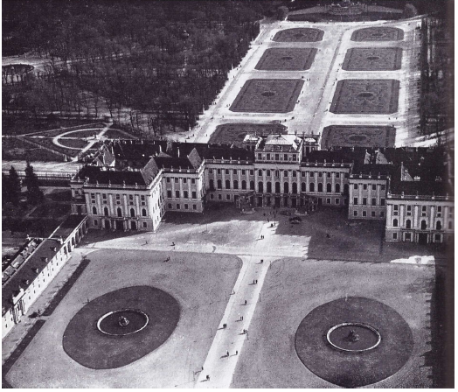
Schloss Schönbrunn, Wien.
Nach Plänen von Johann Bernhard Fischer von Erlach (1656-1726)
Vorbild: das Schloss von Versailles

Slide 9
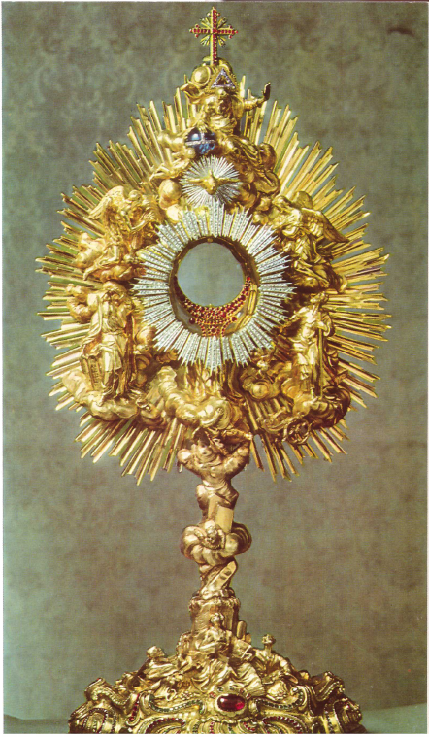
Sonntagberger Strahlenmonstranz im Stift Seitenstetten, Niederösterreich

Slide 10
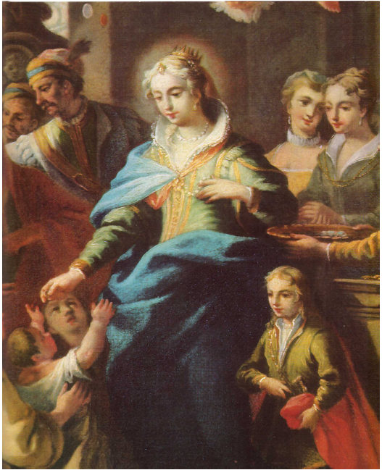
Daniel Gran (1694-1757):
Elisabeth, Gattin Kaiser Karl VI. (1711-1740)

Slide 11
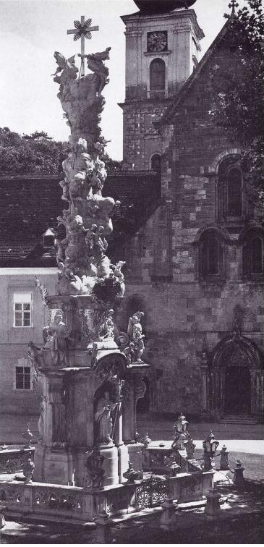
Barocke Pestsäule in Heiligenkreuz, Niederösterreich

Slide 12
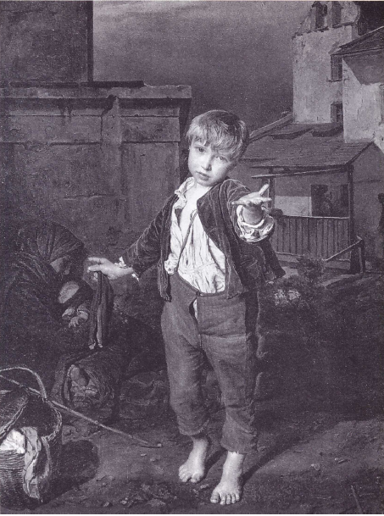
Ferdinand Georg Waldmüller (1783-1865): Der Bettelknabe

Slide 13
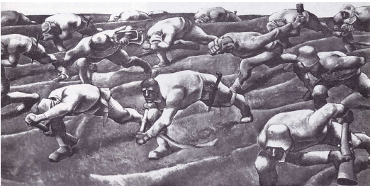
Albin Egger-Lienz
(1868-1926, Tirol): Die Namenlosen

Slide 14
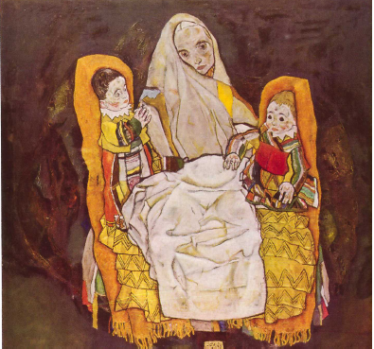
Egon Schiele (1890-1918): Frau mit zwei Kindern

Slide 15
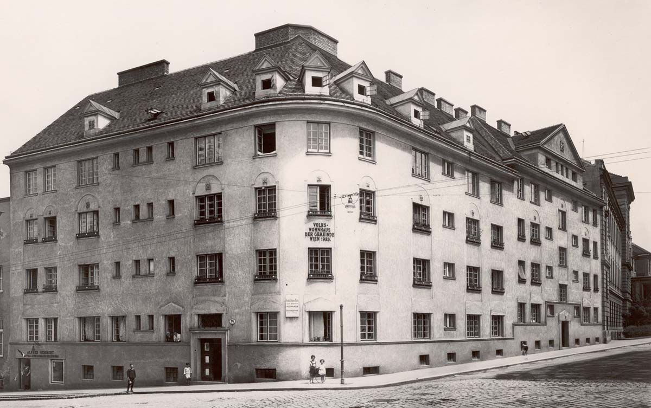
Gemeindebau (= Großes Wohnhaus mit vielen Einzelwoh-nungen) in Wien, ca. 1920

